Slide 1
عروض تقديمية
PPT
مدونة علوم الطبيعة و الحياة الشاملة
موسوعة علوم الطبيعة و الحياة الشاملة

Slide 2






Sciences de la nature et de la vie

Slide 3
فهرس العرض
تقويم تشخيصي
وضعية تعلم مورد
النشاط الأول: تعريف الالقاح
النشاط الثاني: مراحل الالقاح
إرساء الموارد
تقويم ختامي

Slide 4

تشخيص مكتسبات الحصة الماضية
تقويم تشخيصي

Slide 5


صحيح
حدد العبارة الصحيحة و صحح الخاطئة
◄وظيفة المبيض عند الأنثى هي انتاج البويضات.
صحيح
◄التكاثر الجنسي يضمن بقاء نوع الانسان.
خطأ
◄المناسل الذكرية تتمثل في الخصيتين.
◄المناسل الذكرية تتمثل في القناة الناقلة للنطاف.
خطأ
◄المناسل الأنثوية تتمثل في مبيضين أيمن و أيسر.
◄المناسل الأنثوية تتمثل في مبيض واحد فقط.
تقويم تشخيصي

Slide 6
وضعية تعلم مورد
◄انتاج الخلايا الجنسية الذكرية و الانثوية لا يكفي لحدوث التكاثر الجنسي و انما يتطلب ذلك حدوث عملية حيوية
ألا و هي الالقاح.
المــــــشكل
ما معنى الالقاح؟ و ما هي شروط حدوثه؟
وضعية تعلم مورد

Slide 7

تعريف الالـــــــــــقاح
البحث والتقصي
ملاحظة صور و شريط فيديو يوضح عملية الاالقاح

Slide 8
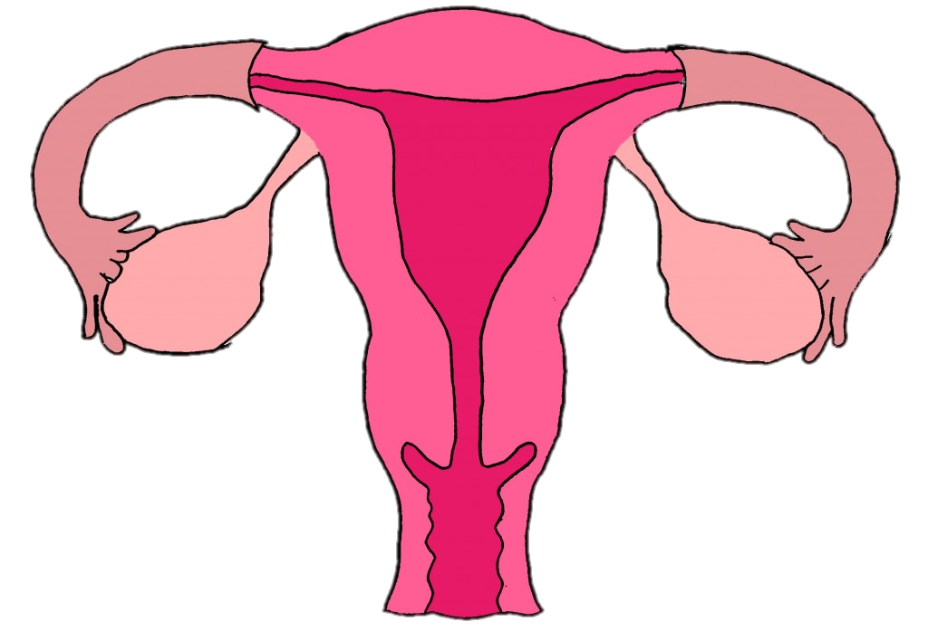
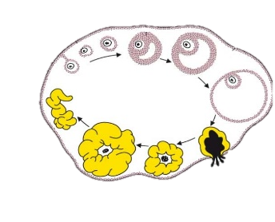
تعريف الالـــــــــــــــقاح ▒ ▒ La fécondation
مسار الحيوانات المنوية داخل المجاري التناسلية للأنثى
الالقاح
بويضة
الاباضة
حدد حركة النطاف و البويضة في الجهاز التكاثري الانثوي
وضع النطاف بعد الجماع
حدد موقع حدوث الالقاح بالضبط
المهبل

Slide 9
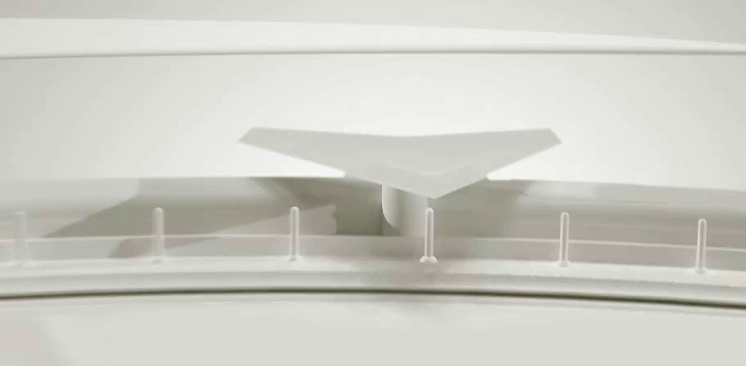
تعريف الالـــــــــــــــقاح ▒ ▒ La fécondation
فيديو حول عملية الالقاح

Slide 10



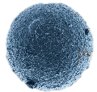

تعريف الالـــــــــــــــقاح ▒ ▒ La fécondation
ماهي شروط حدوث الالـقاح؟
X
اقتران
بويضة
نطفة
بيضة ملقحة
شروط الالــــــــــــــــقاح

Slide 11
استنتاج
◄الالقاح هو اتحاد خلية جنسية ذكرية (نطفة) مع خلية جنسية أنثوية (بويضة).
◄يحدث الالقاح في الثلث الأول من قناة فالوب.
استنتاج

Slide 12
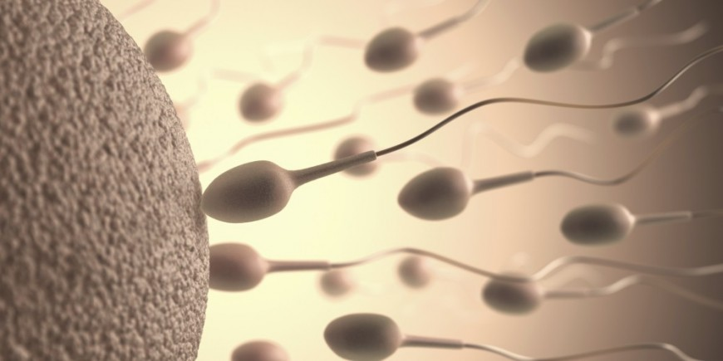
مراحل الالـــــــــــــــقاح
البحث والتقصي
ترتيب مراحل الالقاح من خلال ملاحظة صور

Slide 13
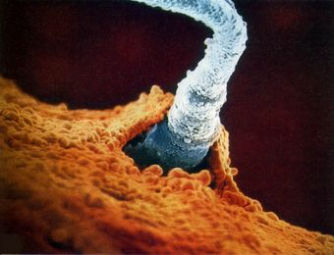
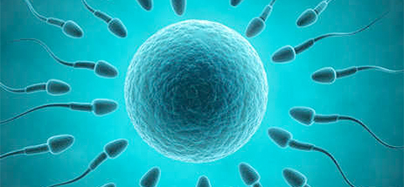
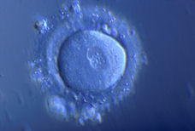
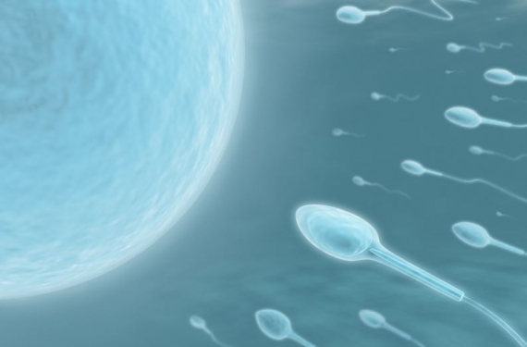
مراحل حدوث الالـــــــــــــــــقاح
صور لمراحل عملية الالقاح
المرحلة.....
المرحلة...
المرحلة.....
المرحلة ....
احاطة النطاف بالبويضة
دخول نطفة واحدة إلى البويضة
اندماج نواتي النطفة و البويضة
انجذاب النطاف نحو البويضة
رتب مراحل الالقاح حسب تسلسلها الزمني.

Slide 14
استنتاج
◄تتميز ظاهرة الالقاح بسلسلة من المراحل:
أ. انجذاب النطاف نحو البويضة.
ب. احاطة النطاف بالبويضة.
ج. دخول نطفة واحدة للبويضة.
د. اندماج نواتي النطفة و البويضة لتتشكل بيضة ملقحة تكون انطلاقة لفرد جديد.
استنتاج

Slide 15
إرساء الموارد
◄يتميز التكاثر الجنسي بالإلقاح.
◄الإلقاح :La fécondationهو اتحاد الخلية التناسلية الذكرية مع الخلية التناسلية الأنثوية الناتجتين عن أبوين من نفس النوع و ينتج عن ذلك بيضة ملقحة ينشأ منها كائن حي جديد.
إرساء الموارد

Slide 16
◄حل النمرين رقم01 الصـــــــــــــــــــــــ135ــــــــــــفحة
تقويم ختامي

